Slide 1

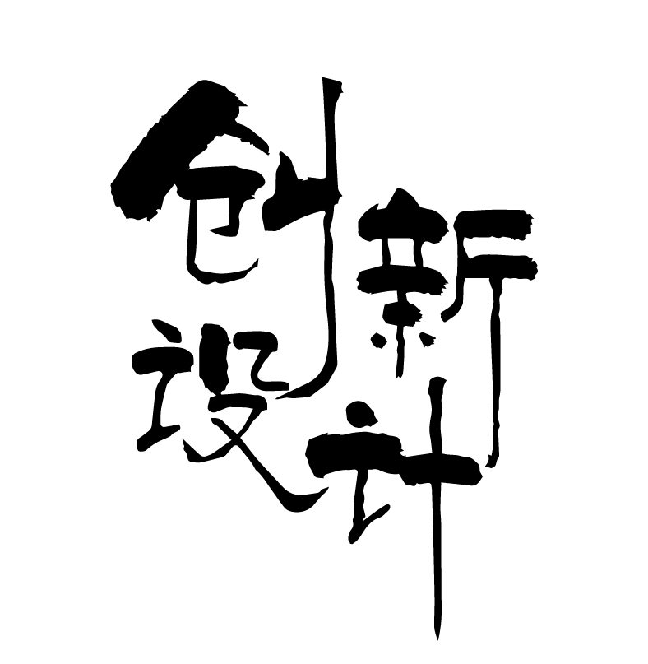
第二章 2.2 直线的方程
2.2.3 直线的一般式方程

Slide 2
课标要求
1.根据确定直线位置的几何要素，探索并掌握直线方程的一般式.
2.会进行直线方程的五种形式间的转化.

Slide 3
引入
本节课开始之前，让我们先回顾两个小知识.
1.填一填：(1)直线的点斜式方程：________；
(2)直线的斜截式方程：________；
(3)直线的两点式方程：________；
(4)直线的截距式方程：________.
2.两条直线平行、垂直的条件分别是什么？

Slide 4
内容索引
一、直线的一般式方程
二、利用直线的一般式方程解决平行、垂直问题
三、直线一般式方程的应用
课堂达标
课时精练

Slide 5
一
一、直线的一般式方程

Slide 6
探究1 平面直角坐标系中任意一条直线都可以用一个关于x，y的二元一次方程表示吗？
提示 可以.直线斜率存在时，由点斜式y－y₀＝k(x－x₀)方程为二元一次方程；斜率不存在时，x－x₀＝0也可以认为是y的系数为0的二元一次方程.

Slide 7
探究2 任意一个关于x，y的二元一次方程都表示一条直线吗？

Slide 8
知识梳理
1.直线的一般式方程
我们把关于x，y的二元一次方程____________________ (其中A，B不同时为0)叫做直线的一般式方程，简称一般式.
Ax＋By＋C＝0
2.二元一次方程与直线的关系
在平面直角坐标系中，任意一个二元一次方程是直角坐标平面上一条确定的______；反之，直角坐标平面上的任意一条直线可以用一个确定的二元一次方程表示.
直线

Slide 9
温馨提示
(1)对于直线方程的一般式，有如下约定：
①方程中等号的左侧从左向右一般按x，y，常数项的先后顺序排列；
②x的系数为正；
③x，y的系数和常数项一般不出现分数.

Slide 10
温馨提示
(2)直线方程Ax＋By＋C＝0(A²＋B²≠0)的系数A，B，C对直线位置的影响：
①当A≠0，B≠0时，直线与两条坐标轴都相交；
②当A≠0，B＝0，C≠0时，直线只与x轴相交，即直线与y轴平行，与x轴垂直；
③当A＝0，B≠0，C≠0时，直线只与y轴相交，即直线与x轴平行，与y轴垂直；
④当A＝0，B≠0，C＝0时，直线与x轴重合；
⑤当A≠0，B＝0，C＝0时，直线与y轴重合.

Slide 11

例1
(链接教材P66练习1)根据下列条件求直线的一般式方程.
(1)直线的斜率为2，且经过点A(1，3)；
因为k＝2，且经过点A(1，3)，由直线的点斜式方程可得y－3＝2(x－1)，
整理可得2x－y＋1＝0，所以直线的一般式方程为2x－y＋1＝0.

Slide 14
思维升华
1.由直线的点斜式、斜截式、两点式、截距式方程去分母、移项就可以转化为直线的一般式方程(化为一般式方程后原方程的限制条件就消失了).
2.反过来，也可以由直线的一般式方程化为斜截式、截距式方程，注意斜截式、截距式方程的适用条件.

Slide 15
训练1
将直线的方程x－2y＋6＝0作如下转换：
(1)化成斜截式，并指出它们的斜率与在y轴上的截距.
将原方程移项，得2y＝x＋6，

Slide 16

(2)化成截距式，并指出它在x轴、y轴上的截距.

Slide 17
二
利用直线的一般式方程解决平行、垂直问题

Slide 18
探究3 已知直线l₁：A₁x＋B₁y＋C₁＝0，l₂：A₂x＋B₂y＋C₂＝0.若B₁，B₂≠0，则由l₁∥l₂，l₁⊥l₂可得什么结论？

Slide 19
探究4 在探究3中，若B₁＝0，则由l₁∥l₂，l₁⊥l₂可得什么结论？

Slide 20
知识梳理
设直线l₁：A₁x＋B₁y＋C₁＝0，l₂：A₂x＋B₂y＋C₂＝0.
(1)平行的充要条件是________________________________ (或A₁C₂－A₂C₁≠0)；
A₁B₂－A₂B₁＝0且B₁C₂－B₂C₁≠0
(2)垂直的充要条件是________________________.
A₁A₂＋B₁B₂＝0

Slide 21
温馨提示
(1)A₁B₂－A₂B₁＝0表示斜率相等或都不存在，B₁C₂－B₂C₁≠0(或A₁C₂－A₂C₁≠0)表示截距不同，排除重合的情况.
(2)A₁A₂＋B₁B₂＝0既包含斜率之积为－1的垂直，又包含一个斜率为0，一个不存在的垂直.

Slide 22
例2
判断下列各对直线是平行还是垂直，并说明理由.
(1)l₁：3x＋5y－6＝0，l₂：6x＋10y＋3＝0；
法一 将两直线方程各化为斜截式：

Slide 23
(2)l₁：3x－6y＋14＝0，l₂：2x＋y－2＝0；
法一 将两直线方程各化为斜截式：

Slide 24
(3)l₁：x＝2，l₂：x＝4；
(4)l₁：y＝－3，l₂：x＝1.
(3)因为l₁：x＝2，l₂：x＝4，且两直线在x轴上的截距不相等，则l₁∥l₂.
(4)l₁：y＋3＝0，l₂：x－1＝0，
∵0×1＋1×0＝0，∴l₁⊥l₂.

Slide 25
思维升华
1.判定平行、垂直的两种方法：(1)化成斜截式方程看斜率和截距的关系，但要注意k＝0和k不存在情况；(2)化成一般式方程，用充要条件判断.
2.与直线Ax＋By＋C＝0(A，B不同时为0)平行的直线方程可设为Ax＋By＋C₁＝0(C₁≠C)；与直线Ax＋By＋C＝0(A，B不同时为0)垂直的直线方程可设为Bx－Ay＋C₂＝0.

Slide 26
训练2
(链接教材P67复习巩固8)已知直线l的方程为3x＋4y－12＝0，求满足下列条件的直线l′的方程：
(1)过点(－1，3)，且与l平行；

Slide 27
∵l′与l垂直，

Slide 28
由l′与l垂直，可设l′的方程为4x－3y＋n＝0.
将(－1，3)代入上式得n＝13.
∴所求直线的方程为4x－3y＋13＝0.

Slide 29
三
直线一般式方程的应用

Slide 30
例3
直线l的方程为(a＋1)x＋y＋2－a＝0(a∈R).
(1)若l在两坐标轴上的截距相等，求a的值；
①当a＝－1时，直线l的方程为y＋3＝0，显然不符合题意；
②当a≠－1时，令x＝0，则y＝a－2，
解得a＝2或a＝0.综上，a的值为2或0.

Slide 31
(2)若l不经过第二象限，求实数a的取值范围.
直线l的方程可化为y＝－(a＋1)x＋a－2，

Slide 32
思维升华
含参直线方程的研究策略
(1)若方程Ax＋By＋C＝0表示直线，则需满足A，B不同时为0.
(2)令x＝0可得在y轴上的截距；令y＝0可得在x轴上的截距.若确定直线斜率存在，可将一般式化为斜截式.
(3)解分式方程要注意验根.

Slide 33

训练3
(1)已知直线(a－2)x＋ay－1＝0与直线2x＋3y＋5＝0平行，则a的值为
√
由(a－2)×3－2a＝0得a＝6，经检验符合题意.

Slide 34
√

Slide 35
【课堂达标】

Slide 36
√

Slide 37
√

Slide 38
3
3.直线3x－2y＋6＝0与两坐标轴围成的面积为________.
令x＝0，则y＝3；令y＝0，则x＝－2.

Slide 39
4.已知过点A(－2，m)，B(m，4)的直线与直线2x＋y－1＝0互相垂直，则m＝________.
2
因为两条直线垂直，直线2x＋y－1＝0的斜率为－2，

Slide 40
【课时精练】

Slide 41
√

Slide 42
2.过点(－3，0)和(0，4)的直线的一般式方程为
A.4x＋3y＋12＝0 B.4x＋3y－12＝0
C.4x－3y＋12＝0 D.4x－3y－12＝0
√

Slide 43
3.过点(5，0)且与x＋2y－2＝0平行的直线方程是
A.2x＋y＋5＝0 B.2x＋y－5＝0
C.x＋2y－5＝0 D.x＋2y＋5＝0
√
由题意可设所求直线方程为x＋2y＋c＝0(c≠2).
因为(5，0)在该直线上，
所以5＋2×0＋c＝0，得c＝－5，
故该直线方程为x＋2y－5＝0.

Slide 44
4.若(2m²－5m＋2)x－(m²－4)y＋5m＝0表示倾斜角为45°的直线，则m的值为
A.－2 B.2 C.－3 D.3
√
∵(2m²－5m＋2)x－(m²－4)y＋5m＝0表示倾斜角为45°的直线，

Slide 45
5.(多选)三条直线x＋y＝0，x－y＝0，x＋ay＝3构成三角形，则a的取值可以是
A.－1 B.1 C.2 D.5
√
√
直线x＋y＝0与x－y＝0都经过原点，
而无论a为何值，直线x＋ay＝3总不经过原点，
因此，要满足三条直线构成三角形，只需直线x＋ay＝3与另两条直线不平行，
所以a≠±1.

Slide 46
2x－y－7＝0
6.斜率为2，且经过点A(5，3)的直线的一般式方程为______________.
直线的点斜式方程为y－3＝2(x－5)，
整理可得直线的一般式方程为2x－y－7＝0.

Slide 47
7.设直线l₁：(a＋1)x＋3y＋2＝0，直线l₂：x＋2y＋1＝0.若l₁∥l₂，则a＝
__________；若l₁⊥l₂，则a＝________.
－7
若l₁∥l₂，则2(a＋1)－3×1＝0，
若l₁⊥l₂，则(a＋1)×1＋3×2＝0，
解得a＝－7.

Slide 48
8.直线2x－y－2＝0绕它与y轴的交点A按逆时针方向旋转90°所得的直线方程是______________.
x＋2y＋4＝0
直线2x－y－2＝0与y轴的交点为A(0，－2)，

Slide 49
9.求满足下列条件的直线的一般式方程.
(1)斜率为－2，经过点(3，4)；
k＝－2，过点(3，4)，
由点斜式得直线方程为y－4＝－2(x－3)，
即2x＋y－10＝0.

Slide 50
(2)斜率为2，在y轴上的截距为3；
k＝2，在y轴上的截距是3，
由斜截式得直线方程为y＝2x＋3，
即2x－y＋3＝0.

Slide 51
(3)经过两点(－2，－1)和(－1，5)；
直线经过两点(－2，－1)和(－1，5)，
即6x－y＋11＝0.

Slide 52
(4)在x轴，y轴上的截距分别为－4和2.
直线在x，y轴上的截距分别为－4和2，
即x－2y＋4＝0.

Slide 53
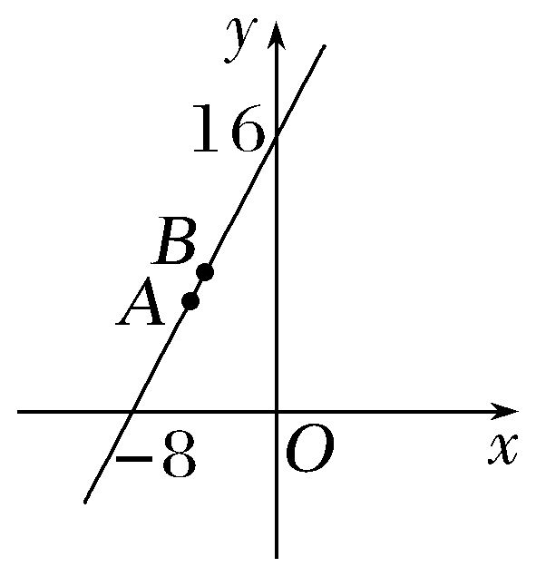
10.已知直线l经过点A(－5，6)和点B(－4，8)，求直线l的一般式方程和截距式方程，并画出图象.
∵直线l过A(－5，6)，B(－4，8)两点，

Slide 54
11.若直线Ax＋By＋C＝0通过第二、三、四象限，则系数A，B，C需满足条件
√
A.A，B，C同号 B.AC<0，BC<0
C.C＝0，AB<0 D.A＝0，BC<0
由已知可推出B≠0，

Slide 56
12.(多选)已知直线l₁：x－y－1＝0，动直线l₂：(k＋1)x＋ky＋k＝0(k∈R)，则下列结论错误的是
A.不存在k，使得l₂的倾斜角为90°
B.对任意的k，l₁与l₂都有公共点
C.对任意的k，l₁与l₂都不重合
D.对任意的k，l₁与l₂都不垂直
√
√
对于A，当k＝0时，直线l₂的方程为x＝0，其倾斜角为90°，故A错误.
对于B，直线l₂：(k＋1)x＋ky＋k＝0(k∈R)，
即k(x＋y＋1)＋x＝0过定点(0，－1)，而定点在直线l₁上，故B正确.

Slide 58
13.已知△ABC的三个顶点分别为A(0，4)，B(－2，6)，C(－8，0).
(1)求边AC和AB所在直线的方程；

Slide 59
(2)求AC边上的中线BD所在直线的方程；
(3)求AC边上的中垂线的方程.
(2)由题意，得点D的坐标为(－4，2)，
又AC的中点坐标为(－4，2)，
由点斜式，得AC边上的中垂线的方程为y－2＝－2(x＋4)，即2x＋y＋6＝0.

Slide 60

14.已知直线l：kx－y＋1＋2k＝0(k∈R).
(1)证明：直线l过定点；
直线l的方程可化为y－1＝k(x＋2)，由点斜式方程可知，直线l过定点
(－2，1).

Slide 61
(2)若直线不经过第四象限，求k的取值范围；

Slide 62
(3)若直线l交x轴负半轴于点A，交y轴正半轴于点B，△AOB的面积为S(O为坐标原点)，求S的最小值并求此时直线l的方程.
由题意可知k≠0，再由l的方程，

Slide 64
本课结束
更多精彩内容请登录：www.xinjiaoyu.com

